Slide 1
DDL
Data definition language

Slide 2
Vytváření tabulek
Do ted jsme pracovali s tim, jak data ziskavat, jak je vybirat, mazat ci aktualizovat. Jako databazovy administrator vsak budete potrebovat vedet, jak tabulky vytvaret.

Slide 3
Databazova schemata
Oracle databaze muze obsahovat mnoho rozdilnych typu objektu. Hlavnimi typy jsou:
Tabulky
Indexy
Constraints
Pohledy
Sekvence
Synonyma
Nektere objekty mohou existovat bez existence jinych a nektere nikoliv.

Slide 4
Nektere typy objektu zabiraji misto, jsou zname jako uloziste. Databazove objekty, ktere zabiraji misto se nazyvaji segmenty. Tabulky a indexy jsou priklady segmentu, jako hodnoty ulozene ve sloupcich kazdeho radku zabiraji specificke fyzicke misto na disku.
Pohledy, constrainty, sekvence a synonyma jsou take objekty, ale jediny prostor, ktery potrebuji v databazi je definice objektu – zadny z nich nema zadna data primo asociovana.

Slide 5
Databaze uklada definice vsech databazovych objektu v datovem slovniku, a tyto definice jsou pristupne vsem uzivatelum databaze tak jako databazi samotne.
Zajimalo vas nekdy, jak databaze vi, jake sloupce vratit z dotazu? Napriklad kdyz dame select * namisto specifikace sloupcu? Databaze se podiva do definice tabulky a tam ma seznam sloupcu.
Databaze pouziva datovy slovnik pro vsechny prikazy. Kontroluje jestli tabulka, kterou dotazuje existuje v databazi, kontroluje nazvy sloupcu, kontroluje pristupova prava a pouziva datovy slovnik pro vytvoreni exekucniho planu -> jak bude dotaz doopravdy zpracovan.

Slide 6
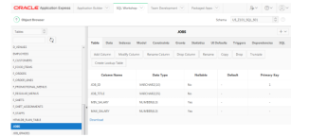
Datovy slovnik sam o sobe muze byt dotazovan vsemi databazovymi uzivateli. V prostredi aplication express staci kliknout pravym tlacitkem na dany objekt.

Slide 7
Vytvoreni tabulky
Vsechna data v relacni databazi jsou ukladana v tabulkach
Kdyz vytvarite novou tabulku, pro pojmenovani pouzivejte nasledujici pravidla:
Nazev musi zacinat pismenem
Musi byt mezi 1-30 pismeny dlouhy
Musi obsahova pouze mala, velka pismena, podtrzitko, dolar a hash
Nesmi duplikovat nazev jineho objektu vlastneneho stejnym uzivatelem
Nesmi byt rezervovanym slovem
Nazvy tabulek nejsou case sensitive
Nazev by mel byt v mnoznem cisle

Slide 8
Pro vytvoreni tabulky musite mit prava a prostor pro vytvoreni. DBA pouziva DCL pro nastavovani prav uzivatelum a prirazeni uloziste. Kdyz chcete pouzit tabulku, ktera neni vase, ale jineho uzivatele, tak pred jeji nazev staci dat nazev uzivatele a za tecku nazev tabulky. Musite mit vsak prava pro pristup.

Slide 9

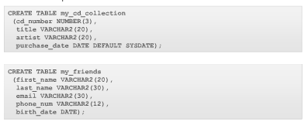

Slide 10
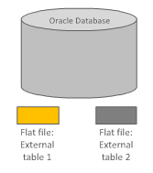
Externí tabulky
Oracle take podporuje externi tabulky. V externich tabulkach jsou data ukladana mimo databazove soubory v externich souborech databaze.
Typicky jsou externi tabulky pouzivany pro ukladani dat prenasenych ze starych verzi databaze pouzivanych podnikem. Tedy jsou to zalohy dat. Syntaxe vytvoreni externi tabulky je shodne jako normalni jen s rozdilnou syntaxi na konci.

Slide 11
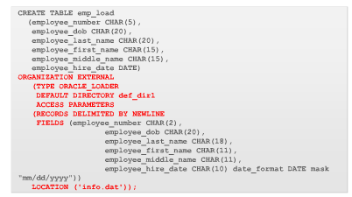

Slide 12
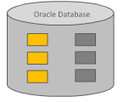
Datovy slovnik
V databazich Oracle existuji dva typy tabulek: uzivatelske tabulky a tabulky datoveho slovniku. Muzete pristupovat do obou techto typu tabulek.

Slide 13
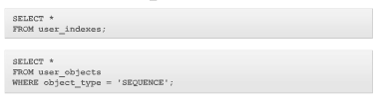
Priklady tabulek datoveho slovniku USER_OBJECTS, USER_TABLES,...
Vsechny tyto tabulky jsou vlastneny specialnim uzivatelem nazyvanym SYS a jenom prikaz select smi byt pouzit pri praci s temito tabulkami.
Kdyby chtel jiny uzivatel nez SYS provest nejakou operaci, ktera neni dovolena, potom je cela operace zamitnuta z duvodu zachovani integrity cele databaze.

Slide 14
Pouzivani datovych typu
Kazda hodnota v oracle ma svuj datovy typ
Datovy typ hodnoty je asociovan s pevne danymi pravidly, tyto pravidla urcuji, jak ma databaze pracovat s danym typem dat.
Pouzivani ruznych datovych typu prinasi vyhody: sloupce jednoho datoveho typu produkuji konzistentni vysledky, napriklad sloupec datoveho typu date bude vzdy poskytovat vysledek datoveho typu date. Nelze vlozit do takoveho sloupce spatny typ dat. Pro tyto duvody kazdy sloupec v relacni databazi muze nabyvat pouze jednoho datoveho typu.

Slide 15
Nejvice pouzivane datove typy:
Pro znaky: char, varchar2, clob
Pro cisla: number
Pro datum: date, timestamp, interval
Pro binarni hodnody: raw, blob

Slide 16
Modifikování tabulky
Alter table
Tento prikaz je pouzivan pro:
Pridani noveho sloupce,
Modifikovani existujiciho sloupce,
Definovani defaultni hodnoty pro sloupec,
Odstraneni sloupce
Muzete pridavat nebo modifikovat sloupce, ale neovlivnite, kde se sloupec objevi.

Slide 17
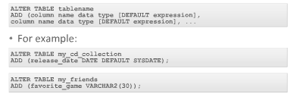
Nove pridany sloupec se vzdy stane poslednim sloupcem tabulky. Take pokud tabulka jiz ma data a vy pridate novy sloupec, je tento sloupec inicializovan na null pro vsechny zaznamy.

Slide 18
Modifikovani sloupce muze zahrnout datovy typ sloupce a vychozi hodnotu. Pravidla a restrikce, kdyz modifikujete sloupce jsou:
Muzete zvysit sirku nebo rozsah numerickych sloupcu,
Muzete zvysit sirku pismenkovych sloupcu,
Muzete zmensit sirku ciselnych sloupcu pokud sloupec obsahuje bud null hodnoty nebo tabulka nema zadne radky
Pro varchar muzete zmensit sirku do nejvetsi delky slova ve sloupci.
Datovy typ muzete zmenit pouze pokud sloupec obsahuje pouze null hodnoty.

Slide 19
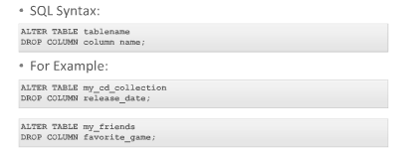
Pravidla pro odebirani sloupcu:
Sloupec obsahujici data smi byt odstranen,
Pouze jeden sloupec lze na jednu akci odstranit
Nemuzete odstranit vsechny sloupce tabulky, alespon jeden musi zustat
Jakmile je sloupec odstranen, hodnoty nemohou byt obnoveny

Slide 20
Set unused pro sloupec
Odstraneni sloupcu z rozsahle tabulky muze zabrat mnoho casu
Rychlejsi alternativou je oznacit sloupec jako nepouzivany
Sloupec dale obsahuje hodnoty, ale nemuze byt zpristupnen zadnym zpusobem, takze se chova stejne, jako by byl odstranen. Popravne muzete pridat novy sloupec stejne pojmenovany. Nepouzivany sloupec je v dtb stale, ale je neviditelny.

Slide 21
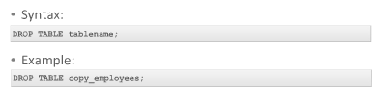
DROP table
Odstranuje definici tabulky, databaze ztrati vsechna data v tabulce a vsechny indexy s nimi asociovanymi. Jsou tedy odstranena vsechna data a popis tabulky je odstranen z datoveho slovniku. POZOR! Dtb server se nedotazuje, ale hned tabulku odstrani!
Je zde moznost, jak data obnovit, ale neni to garantovano.

Slide 22

Tabulka flashback
Pokud odstranite tabulku omylem, mozna budete schopni data a tabulku vratit zpet.
Kazdy databazovy uzivatel ma svuj vlastni recyklacni kos, do ktereho jsou odstraneny vyhozene objekty a mohou byt obnoveny.
Lze obnovit tabulku, pohled nebo index.
Chcete-li videt, jake objekty je mozne obnovit z kose, staci se dotazat do objektu user_recyclebin.

Slide 23
Pro uplne odstraneni i z odpadkoveho kose je potreba odstranovat tabulky pomoci purge.

Slide 24

Rename
Zmena nazvu tabulky, muze byt provedena pouze vlastnikem objektu nebo DBA.

Slide 25
Truncate
Odstrani vsechny radky tabulky a uvolni misto pouzivane touto tabulkou. Kdyz pouzijete truncate:
Nemuzete vratit zpet operaci odstraneni radku, musite byt vlastnikem tabulky nebo mit pridelena drop any table prava.
Delete take odstrani radky tabulky, ale neuvolni misto. Truncate je rychlejsi nez delete, protoze negeneruje rollback informace.

Slide 26
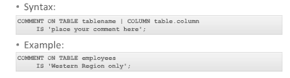
COMMENT ON TABLE
Pro tabulku smite napsat az 2000 znaku

Slide 27
FLASHBACK QUERY
Nekdy si muzete vsimnout, ze se data zmenila. Nastesti ma oracle nastroj, ktery umoznuje zobrazit data ve specifickem casovem miste, tedy muzete porovnat rozdilne verze radku skrze cas. Tenhle nastroj je velmi uzitecny.
Vsechny kopie dat pred jejich upravou nalezneme ve specialni tabulce UNDO. Uzivatele mohou pristupovat do tohoto mista pomoci flashback dotazu.
SCN cislo odpovida system chynge number a je to informace o danem casu databaze. Je to sekvencni cislo automaticky zvysovane primo databazi, proto se da pouzit pro identifikaci stari zaznamu.

Slide 28

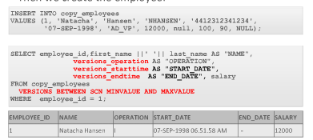
Tento dotaz nevrati zadna data. Nasledne vytvorime zamestnance.

Slide 29
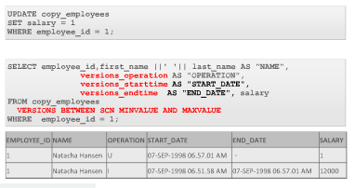
Potom muzeme aktualizovat radek

Slide 30
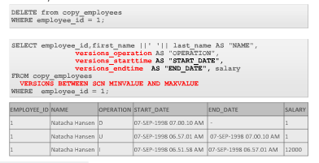
Potom radek smazeme.
Vysledek posledniho dotazu je dostupny pouze v ramci flashback dotazu, tedy v klauzuli version. Normalne nevrati zadny vysledek.

